Slide 1
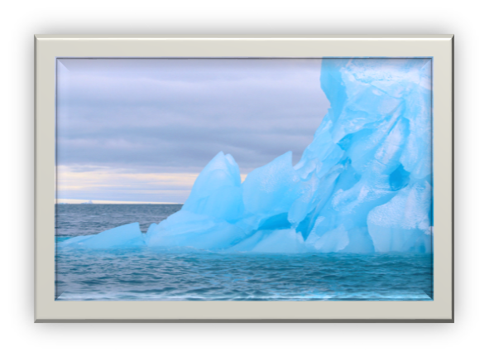
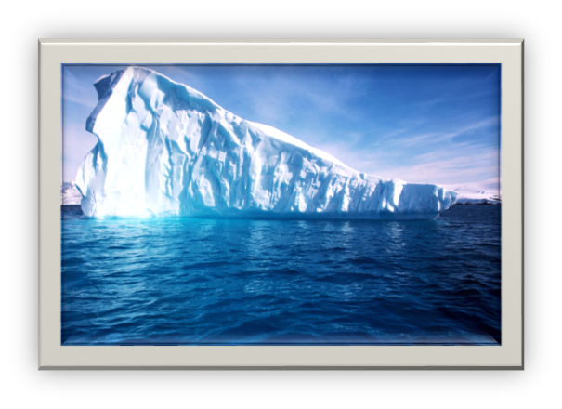
ANTARKTYDA

Slide 2
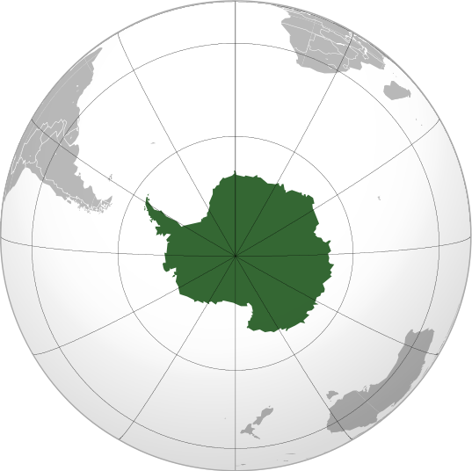
Antarktyda to strefa polarna Ziemi położona wokół bieguna południowego.
Jest kontynentem o powierzchni około 14 milionów km².
W skład Antarktydy wchodzą: kontynent, otaczający go Ocean Południowy, oraz leżące tam wyspy.

Slide 3
Większa część kontynentu pokryta jest polarną czapą lodową, jest on praktycznie niezamieszkany przez ludzi, nie licząc personelu 37 stacji badawczych.
Antarktyda jest jedynym kontynentem, na terenie którego nie ma żadnego państwa.
Status Antarktydy jest regulowany przez traktat antarktyczny, który zamroził roszczenia terytorialne.

Slide 4
Antarktyda leży w strefie wyjątkowo zimnego i wietrznego klimatu (…)
Średnia roczna temperatura powietrza waha się od –10ºC na wybrzeżach w pobliżu koła podbiegunowego pd. do –60ºC w środku kontynentu.
Latem, podczas dnia polarnego energia słoneczna docierająca do powierzchni jest osłabiona w wyniku silnego odbicia od białej pokrywy śnieżnej, dlatego nawet wówczas temperatura jest poniżej 0ºC.
Na wysoko położonych obszarach Antarktydy temperatura również latem wynosi poniżej minus 30ºC .
Średnia miesięczna temperatura w zimie, podczas nocy polarnej waha się od –15 do –70ºC .
Minimalna temperatura może spaść nawet do –90ºC.
Najniższą temperaturę na Ziemi odnotowano w okolicy stacji Wostok (– 90ºC).
Nieprzychylne warunki klimatyczne powodują bardzo skąpą szatę roślinną oraz faunę występującą w zasadzie tylko na wybrzeżach i wyspach.*

Slide 5
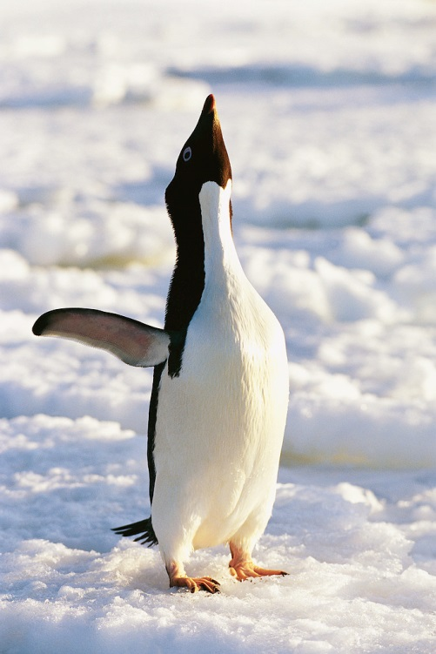
PINGWIN
MORS

Slide 6
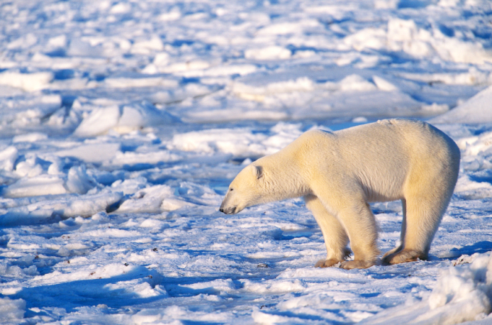
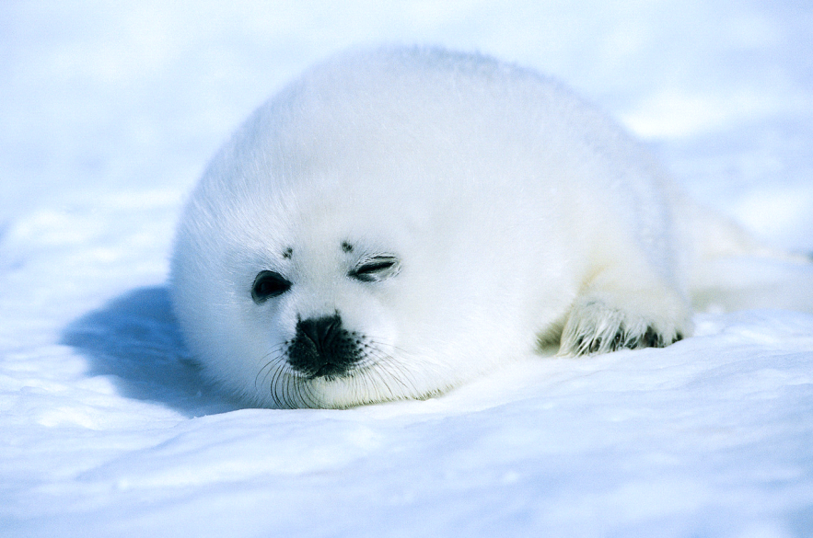
FOKA
NIEDŹWIEDŹ POLARNY

Slide 7
PINGWINY*
Ptaki te charakteryzują się następującymi cechami:
długość 40-115 cm;
dzioby zróżnicowane;
silnie przesunięte ku tyłowi mocne nogi które pełnią funkcję płetw tylnych;
trzy przednie palce spięte błoną pławną;
krótki, sztywny ogon, pełniący z nogami funkcję steru;
wąskie skrzydła pełniące funkcję płetw napędowych;
nielotne;
łuskowate pióra;
brzuch biały, grzbiet i głowa ciemna (czarna, granatowa, szara);
często na głowie czub;
na lądzie chodzą w postawie wyprostowanej, bądź ślizgają się na brzuchu, odpychając się kończynami;
w wodzie osiągają prędkość ponad 20 km/h;

Slide 8
monogamiczne;
kolonijne (największe kolonie liczą do miliona osobników);
gniazdo na nieosłoniętym terenie, w szczelinie bądź norze, zbudowane z kamieni lub części zielonych roślin;
składają dwa jaja (pingwin królewski i pingwin cesarski – jedno);
wysiadują jaja na stopach pod fałdem tłuszczowym brzucha;
podczas wysiadywania nie odżywiają się (nawet do kilku miesięcy);
odżywiają się pokarmem zwierzęcym: rybami, głowonogami i skorupiakami, które zdobywają w morzu;
mają bardzo dobrze rozwinięty słuch;
gruba warstwa tłuszczu pod skórą zapewnia im ochronę przed zimnem.

Slide 9
MORS*
Mors ma ciężkie ciało osiągające długość od 2,5 do 4,3 m, osłonięte grubą na 3,5 cm niemal nagą (słabo owłosioną), pofałdowaną skórą.
Masa ciała mieści się w przedziale od 400 do 1700 kg; samce są większe od samic.
Wszystkie kończyny morsa są przekształcone w płetwy. Przednie kończyny są większe od tylnych i stanowią główny narząd ruchu.
Na górnej wardze występują liczne włosy czuciowe.
W uzębieniu wyróżniają się górne kły obecne u samców i u samic, szczególnie silnie rozwinięte u samców, mogą dorastać do metra długości, ale przeciętna ich długość wynosi ok. 50 cm. Masa największych kłów przekracza 5 kg. Kły morsów mają budowę podobną do ciosów słoni.

Slide 10
NIEDŹWIEDZIE POLARNE*
Są obecnie największymi żyjącymi drapieżnikami lądowymi.
Większość dorosłych samców waży 300-700 kg i osiąga długość 2,4-3,0 m.
Wysokość w kłębie samca niedźwiedzia to natomiast 1,3-1,5 m. Stojąc pionowo, dorosły samiec może osiągnąć wysokość do 3,35 m.
Samica jest zwykle ok. dwa razy mniejsza i waży w granicach 150-300 kg, mierząc 1,9-2,1 m długości.
Stopy są długie (około 30 cm) i bardzo szerokie (około 25 cm), palce częściowo spięte błoną pławną, która podczas pływania pełni funkcję płetw. Mocne, krótkie i ostre pazury są przydatne do przytrzymywania zdobyczy.

Slide 11
Niedźwiedź polarny ma futro koloru białego (pojedyncze włosy są przezroczyste jak kropelki wody tworzące chmurę), co daje mu dobry kamuflaż w otaczającym go środowisku oraz izolację przed zimnem.
Niedźwiedzie polarne spędzają większość roku wzdłuż skutych lodem brzegów. Najchętniej przebywają na terenie łączącym części oblodzone z otwartymi wodami i ziemią wzdłuż wybrzeża.
Niedźwiedzie polarne wiodą samotniczy tryb życia i pokonują duże obszary terenu.
Głównym jego pożywieniem są foki, szczególnie nerpy, na które poluje czatując przy otworach lodowych, przez które foki łapią powietrze lub skradają się do sztuk leżących na lodzie. Zabijają je jednym uderzeniem łapy. Zimą polują także na ptaki, gryzonie, skorupiaki, kraby, białuchy, młode morsy, okazjonalnie piżmowoły lub renifery i bardzo rzadko na inne niedźwiedzie polarne.

Slide 12
FOKI:
kończyny tylne wyciągnięte ku tyłowi, nieużyteczne przy poruszaniu się na lądzie;
brak małżowin usznych;
widzą bardzo dobrze, zarówno w wodzie, jak i na lądzie;
pływają szybko i niezwykle zwinnie;
pod wodą wytrzymują nawet do 40 minut;
młode pokryte są białym, gęstym futerkiem, zwanym lanugo;
Mogą nurkować do 200 m.
Foki żyją:
w chłodnych morzach obu półkul;
w gromadach;
w większości w strefie przybrzeżnej.

Slide 13
CIEKAWOSTKI ANTARKTYDY *
Miejsce o najmniejszej liczbie ludności – brak stałych mieszkańców, jedynie pracownicy naukowi.
Na Antarktydzie znajduje się osiem najdłuższych lodowców świata. Najdłuższy z nich to lodowiec Lamberta-Fischera o całkowitej długości 515 km
Na Antarktydzie znajduje się 87% spośród wszystkich lodów, jakie znajdują się na Ziemi
Na Antarktydzie odkryto największą górę lodową świata, miała ona 31 000 km²
Poza najniższymi temperaturami Antarktyda jest najsuchszym miejscem, pojawia się tu najmniej opadów, z czego około połowy to szadź.
Lodowce Antarktydy to największy magazyn słodkiej wody na Ziemi – około 80 %.
Pod powierzchnią Antarktydy występują nieeksploatowane złoża cennych kopalin (węgiel kamienny, rudy żelaza, miedzi, złota, srebra i ołowiu). Jednakże zgodnie z traktatem antarktycznym ich wydobycie jest niedozwolone.
* http://pl.wikipedia.org/wiki/Antarktyda#Ssaki

Slide 14
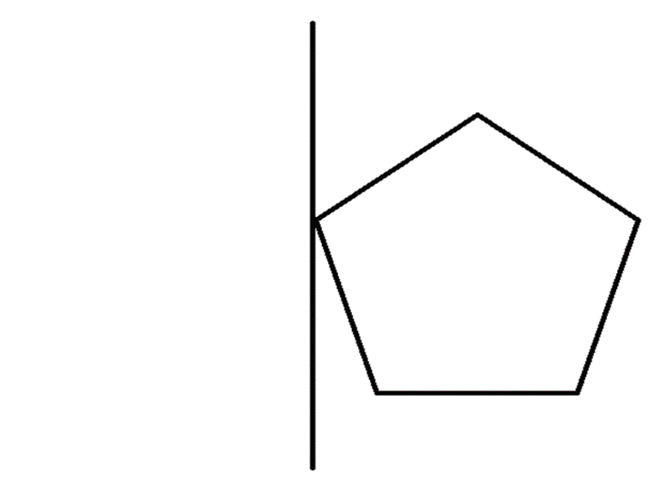
Zadanie 1.

Slide 15
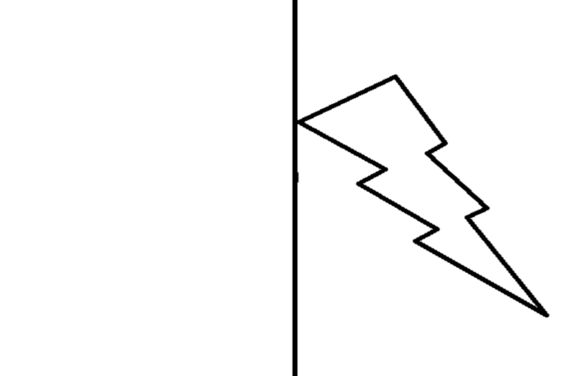
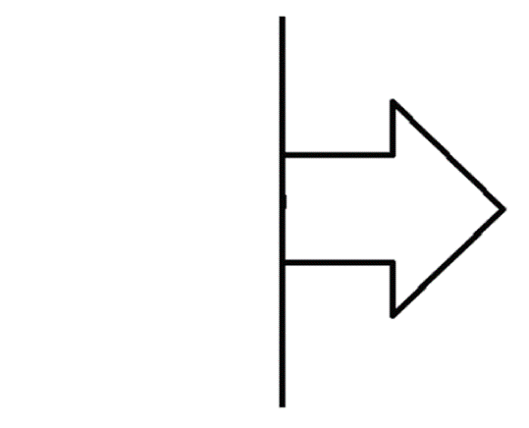

Slide 16
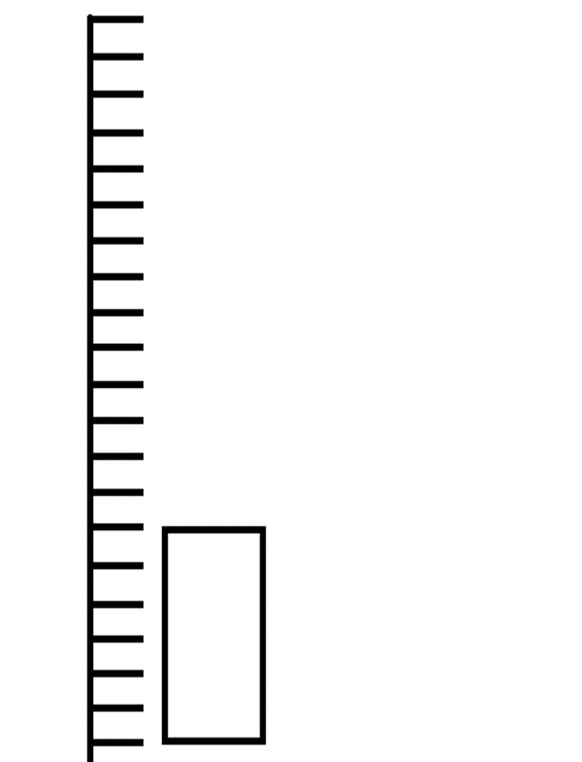
Zadanie 2.

Slide 17
Dlaczego kra nie tonie?
Eksperyment:
wrzuć kawałek lodu do szklanki z wodą
obserwuj, co dzieje się z lodem
Wynik obserwacji
Lód w szklance pływa, tak jak kra w dużych zbiornikach
Wniosek
Lód jest lżejszy od wody

Slide 18
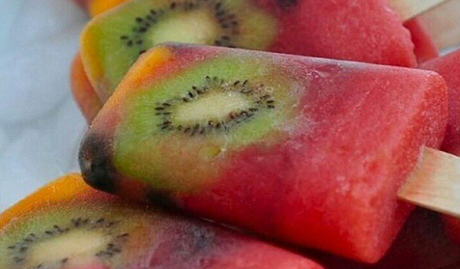
Pyszne lody dla dzieci

Slide 19
Pyszne lody możesz zrobić sam
z owoców lub soku owocowego
Z owoców
Owoce umyj, odsącz, wypestkuj, zmiksuj z cukrem, przełóż do kubeczka po jogurcie i wetknij patyczek do środka.
Odstaw do zamrażarki.
Po wyjęciu z zamrażarki polej kubeczek z zewnątrz gorącą wodą, a lody same wypadną do miseczki.

Slide 20
Pyszne lody możesz zrobić sam
z owoców lub soku owocowego
Z soku
Ulubiony sok owocowy przelej do kubeczka po jogurcie i wetknij patyczek do środka.
Odstaw do zamrażarki.
Po wyjęciu z zamrażarki polej kubeczek z zewnątrz gorącą wodą, a lody same wypadną do miseczki.

